Slide 1
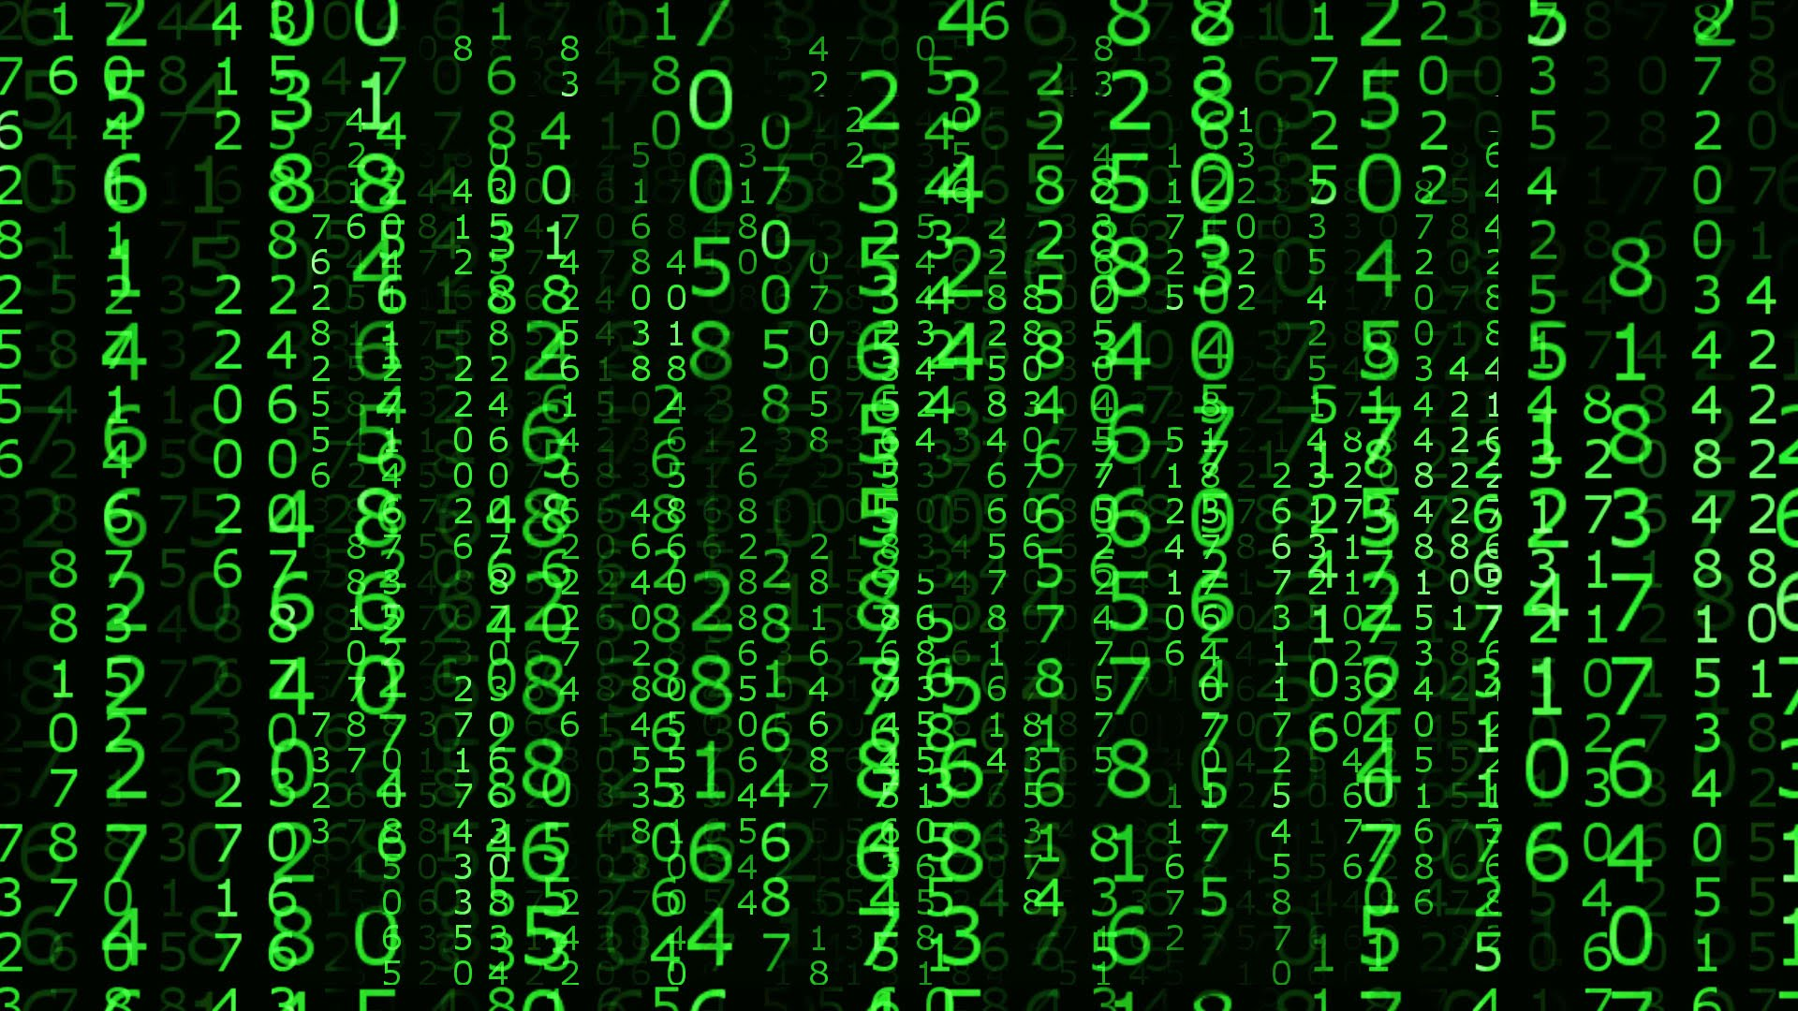
Многомерная калибровка. МЛР. РГК.
Презентацию подготовила студентка 151 группы
Тарунтаева Анастасия
Преподаватель: дхн, доцент Русанова Т.Ю.

Slide 2
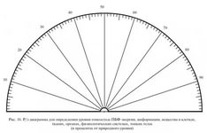
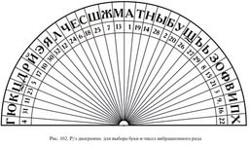
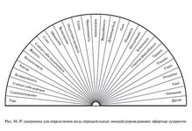
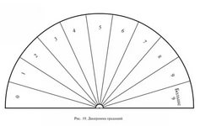
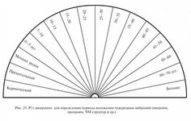
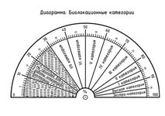
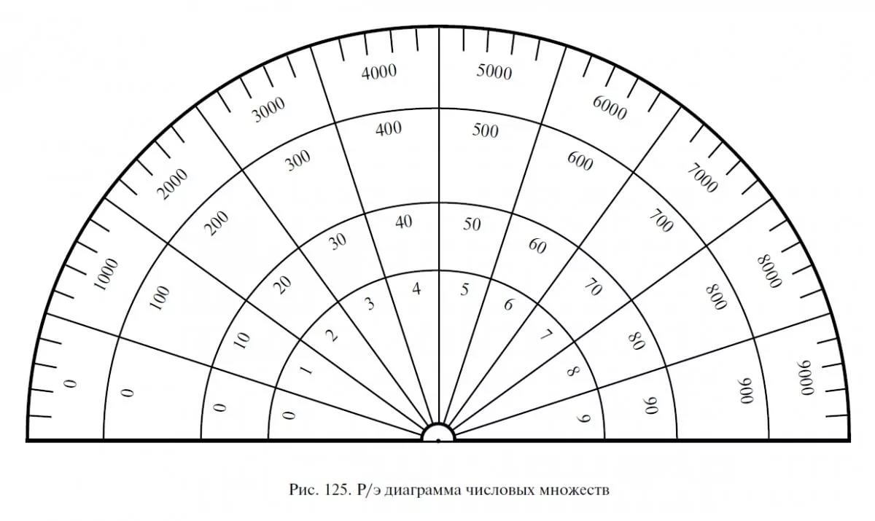
Связанные картинки
КАЛИБРОВКА- замена прямого измерения интересующего свойства, измерением другого, коррелирующего с ним.
КАЛИБРОВКА- процесс, который используют для создания модели, связывающей два типа измеренных данных.

Slide 3



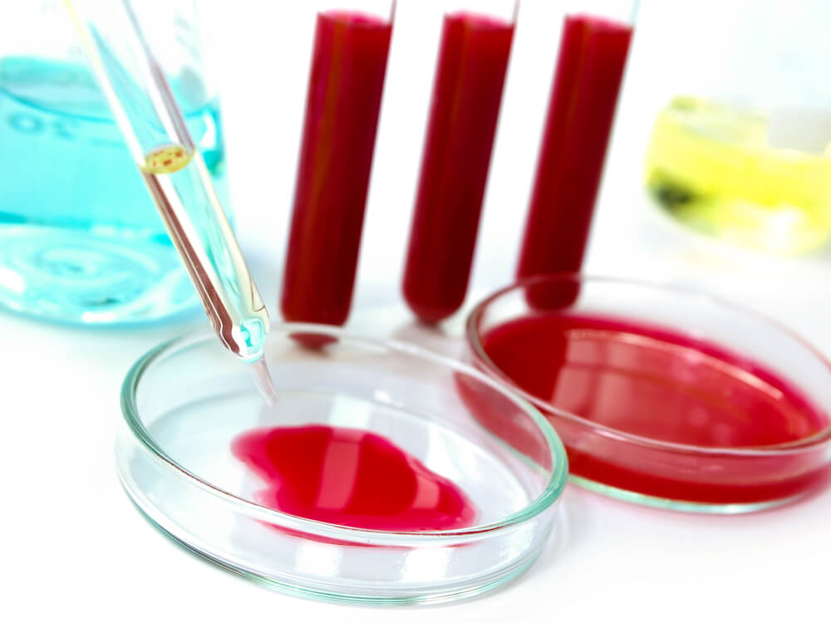
Примеры из различных областей

Slide 4
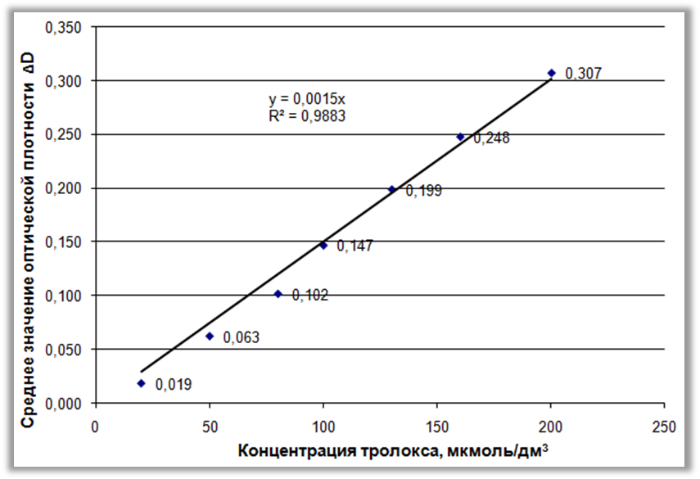

Slide 5
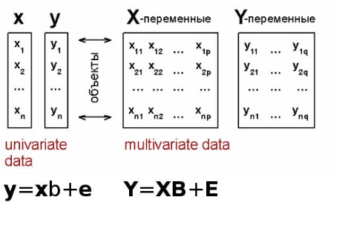
Многомерная калибровка (multivariate calibration): Процесс создания модели, которая соотносит значения концентрации компонентов или свойств с поглощением набора известных эталонных образцов при более чем одной длине волны или частоте.

Slide 6
Сущность метода
Для корреляции измеренных спектров набора калибровочных образцов со значениями концентраций стандартных компонентов или свойств набора образцов - применяют приемы многомерной математики.

Slide 7
Преимущества многомерной калибровки.
-возможность исследования нескольких компонентов одновременно;
-более точное измерение при сильно коррелирующих значений;
-возможность «прогнозирования» результатов;
-актуальный способ, позволивший выбраться на другой уровень исследования и обработки информации;

Slide 8
МЕТОДЫ МНОГОМЕРНОЙ КАЛИБРОВКИ
Классический МНК
Инверсный МНК

Slide 9
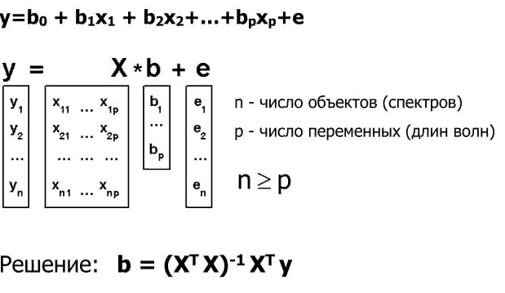
Множественная линейная регрессия.

Slide 10
Какие недостатки у МЛР
Может не сработать:
- если велика коллинеарность Х в спектры;
- Высокий уровень шума, ошибки в Х;
- Переменных больше, чем образцов;
-Есть линейная зависимость между переменными внутри Х;
- Визуальная интерпретация модели МЛР затруднительна;

Slide 11
Регрессия на главные компоненты
(Principal Component Regression)
В результате РГК (РСА):
-происходит компрессия данных;
-уменьшается размерность данных;
-уменьшается ошибка;
-РГК - нагрузки Т ортогональны;
-содержат информацию о концентрации компонентов;

Slide 12
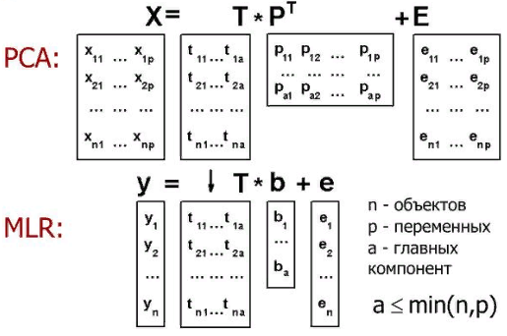
Cхема РГК

Slide 13
Интерпретация РГК-модели
-интерпретация модели служит для изучения внутренней структуры данных:
-группы
-выбросы
-связь между Х и У
-Инструменты диагностики МГК (РСА) работают в РГК (PCR) : (график счетов, график нагрузок…)

Slide 14
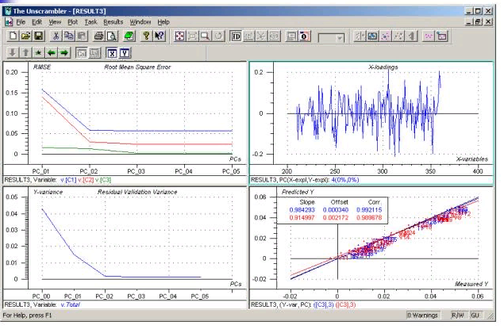
Особенности РГК
-РГК – один из лучших методов многомерной калибровки;
-Имеет преимущества перед МЛР;
-Но не полностью оптимизирован для калибровки
-Не учитывается структура У и связь между Х и У;

